Slide 1

Sistema de agendamento para serviços de limpeza
Projeto de extensão - Java

Slide 2
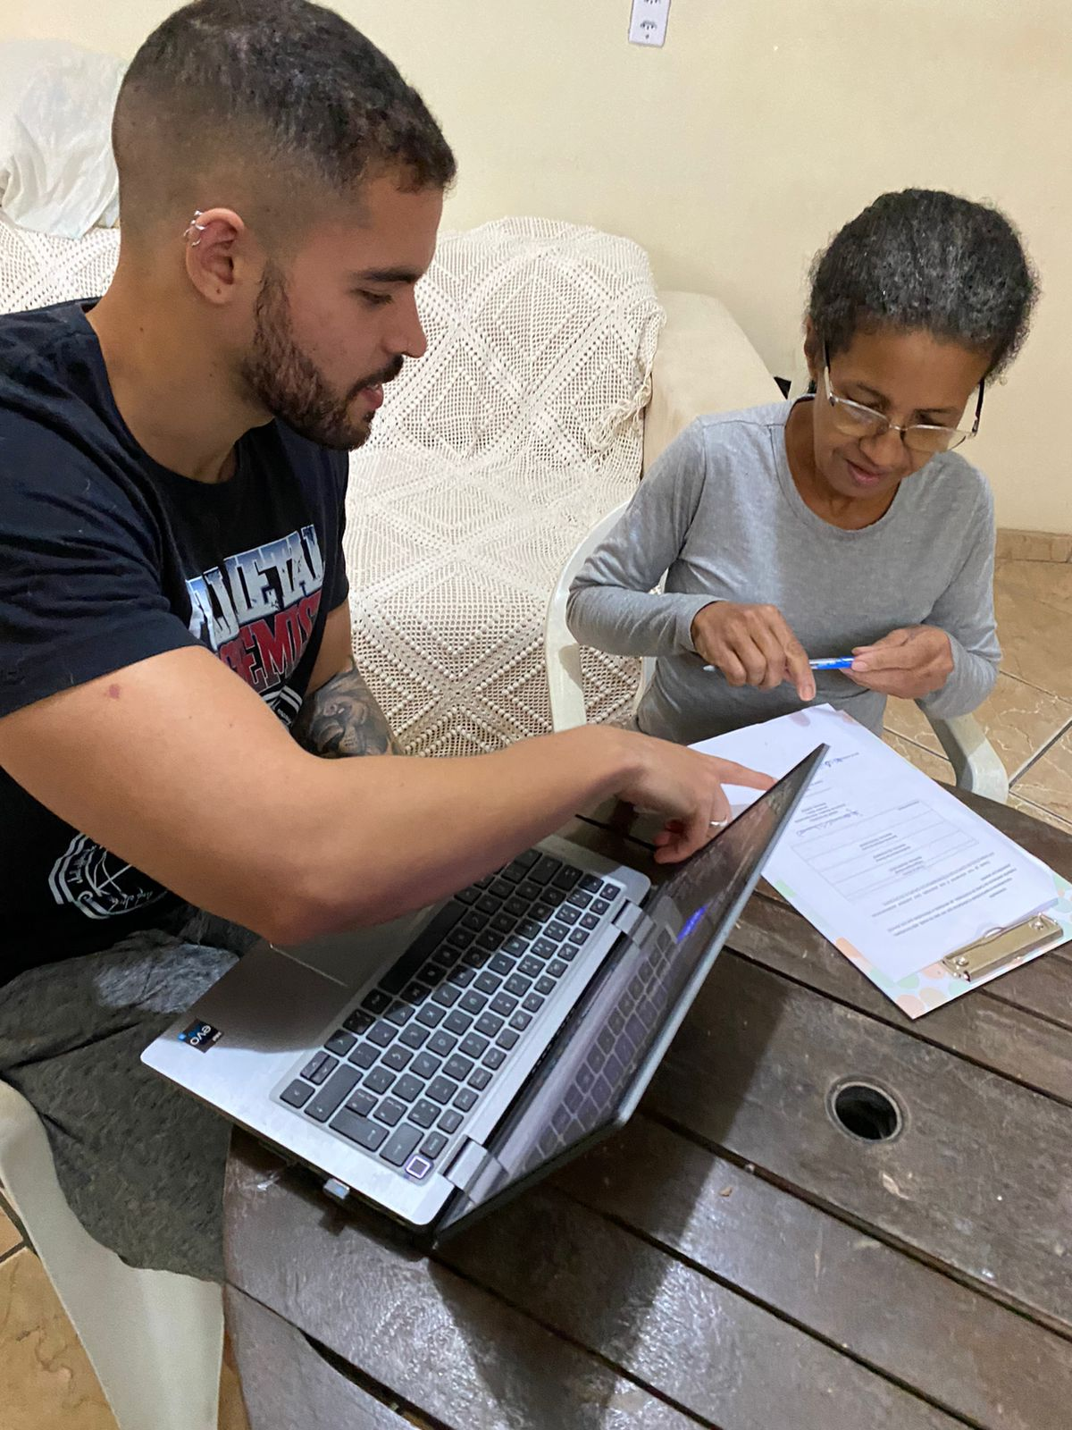
Partes interessadas
Cliente Valdinete Cabral de Oliveira
Contexto
Necessidade

Slide 3
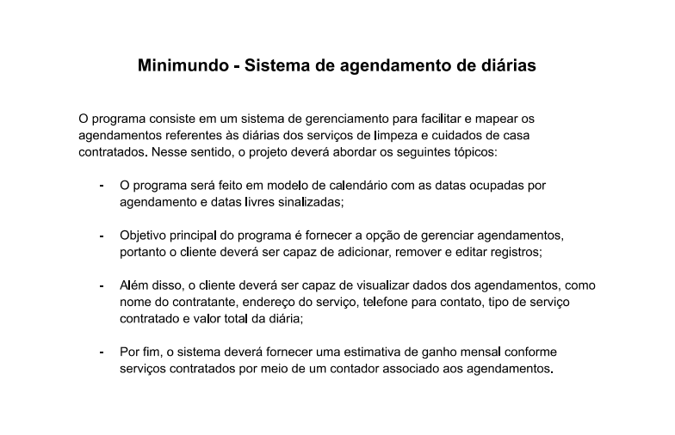
2. Problemática e objetivos
Modelo
Objetivo (CRUD)
Faturamento
Histórico

Slide 4
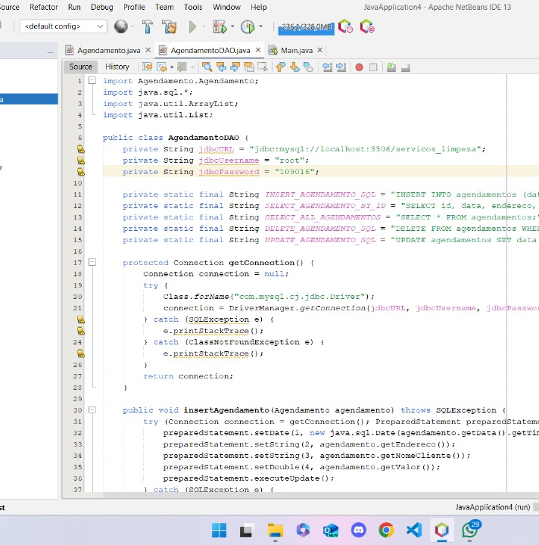
3. Desenvolvimento do sistema
Classe AgendamentoDAO

Slide 5
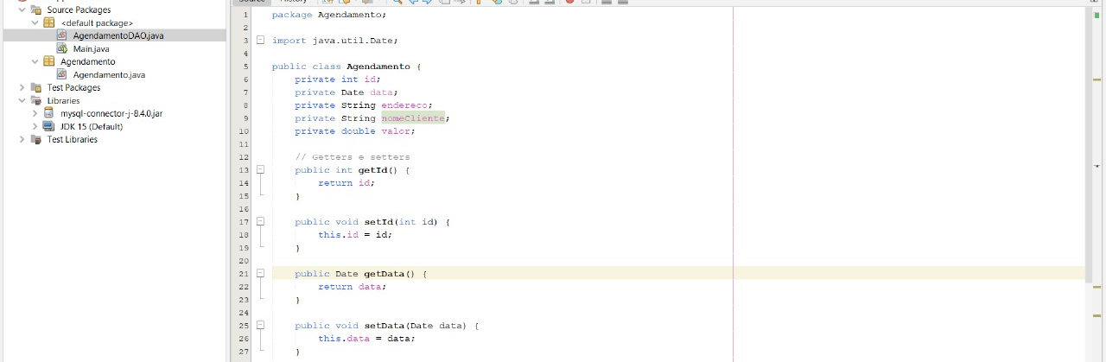
3. Desenvolvimento do sistema
Classe AgendamentoDAO

Slide 6
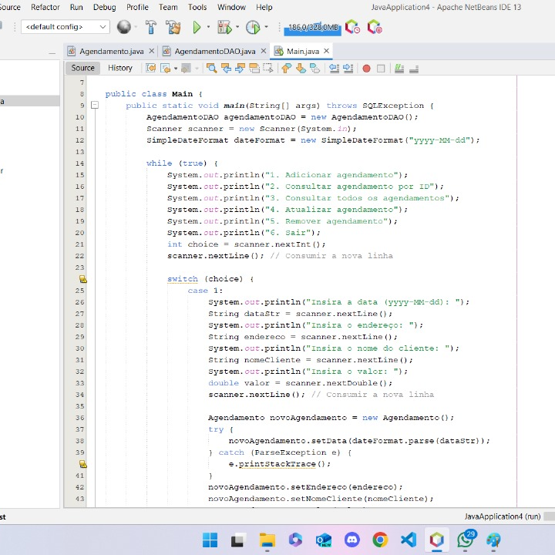
3. Desenvolvimento do sistema
Classe Main

Slide 7
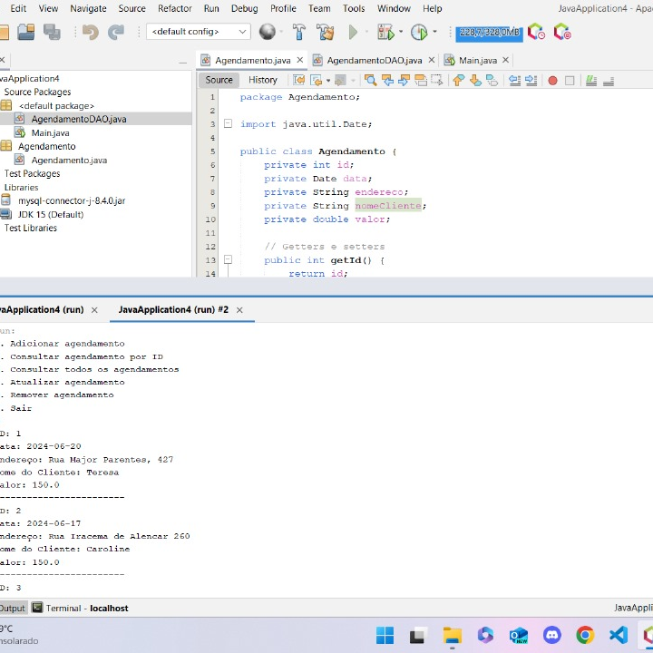
3. Desenvolvimento do sistema
Teste de funcionamento do programa

Slide 8
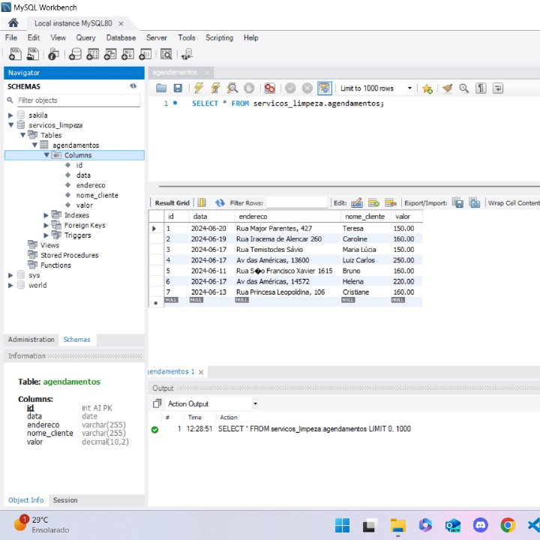
3. Desenvolvimento do sistema
Demonstração do Banco de Dados configurado

Slide 9
4. Considerações finais
Conclusão
Espaço para retirada de dúvidas
Integrantes do grupo:
Bernardo Andrade da Costa
Felippe Pereira Maciel
Matheus Rocha de Oliveira

